Slide 1
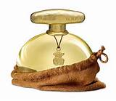
EL MISTERIO DE LA PERSONA
COMPARTIENDO NUESTRA EXPERIENCIA,
CON NUEVOS AROMAS

Slide 2
Ruaj
El mundo de las sensaciones, instintos, pulsiones y emociones.
La sublimación La fundamentación de la afectividad
“Integración afectiva desde el punto de vista dinámico”
MIC Formación Votos perpetuos
18-21/01/2015
Marisa Moresco.
Carmelita de la Caridad Vedruna

Slide 3
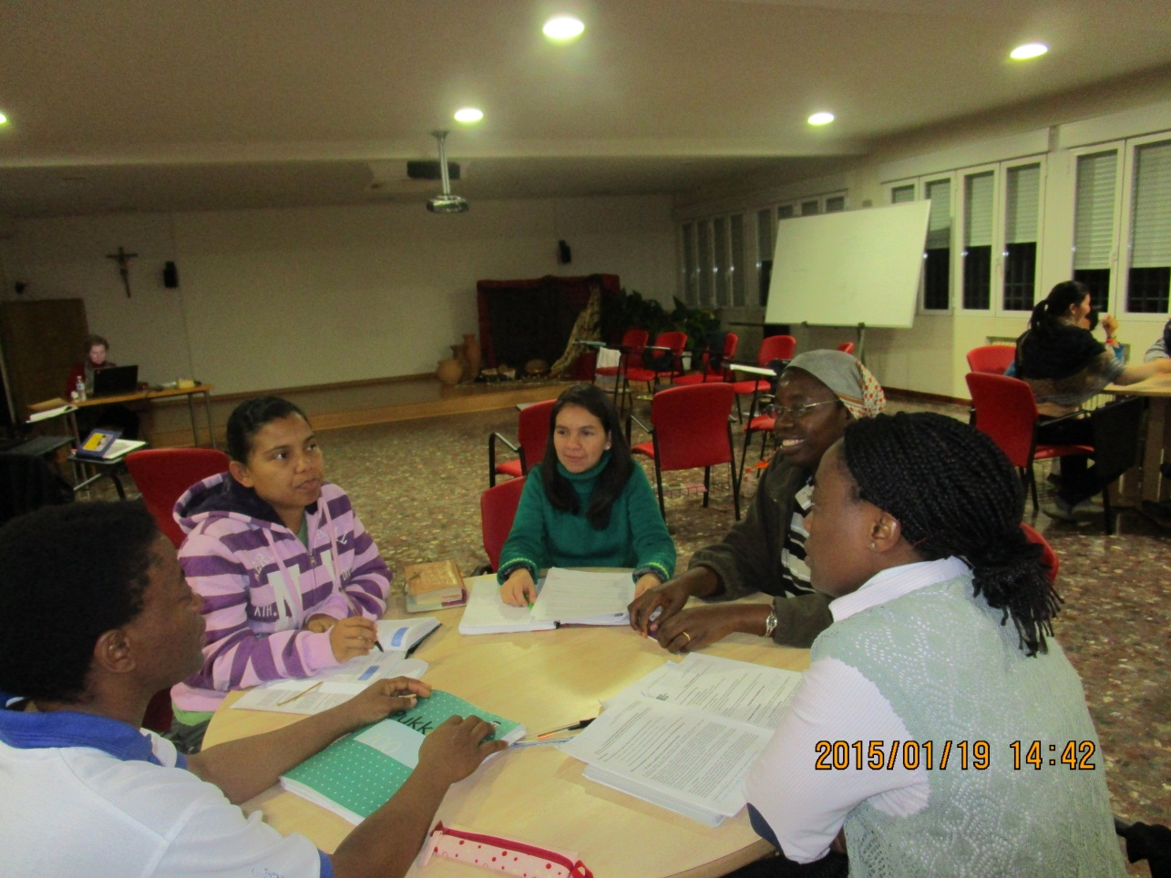
Los nuevos aromas que nos acompañaron
Impulsos y sublimación
Cuerpo, sexualidad y amor
Componentes del amor y enamoramiento
Gestión de emociones desagradables
Motivaciones de la vida religiosa

Slide 4
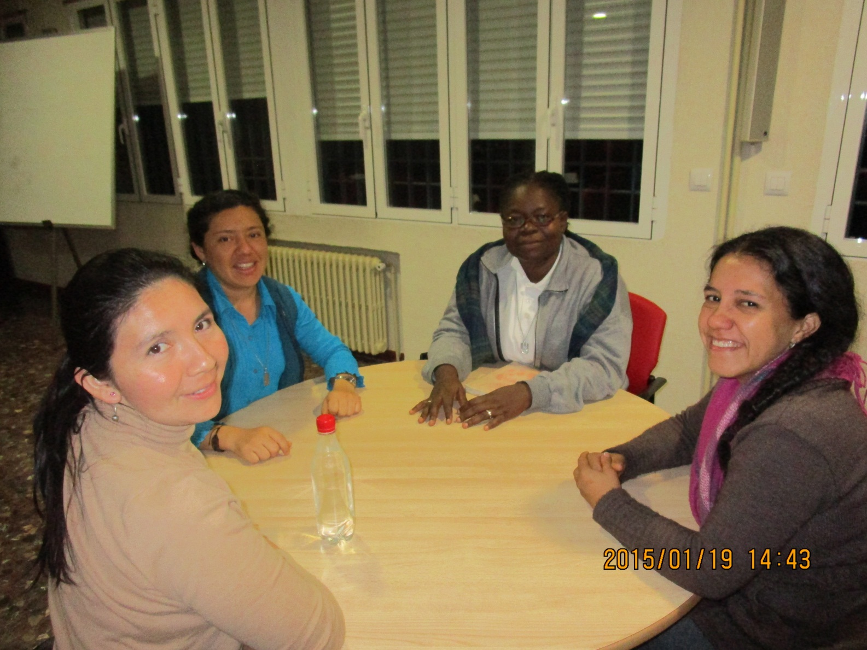
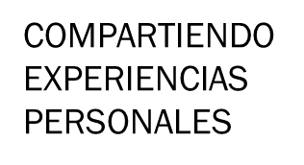
IMPULSOS Y SUBLIMACION
FUERZAS QUE NOS HABITAN
IMPULSO SEXUAL E IMPULSO AGRESIVO
Una mirada positiva

Slide 5
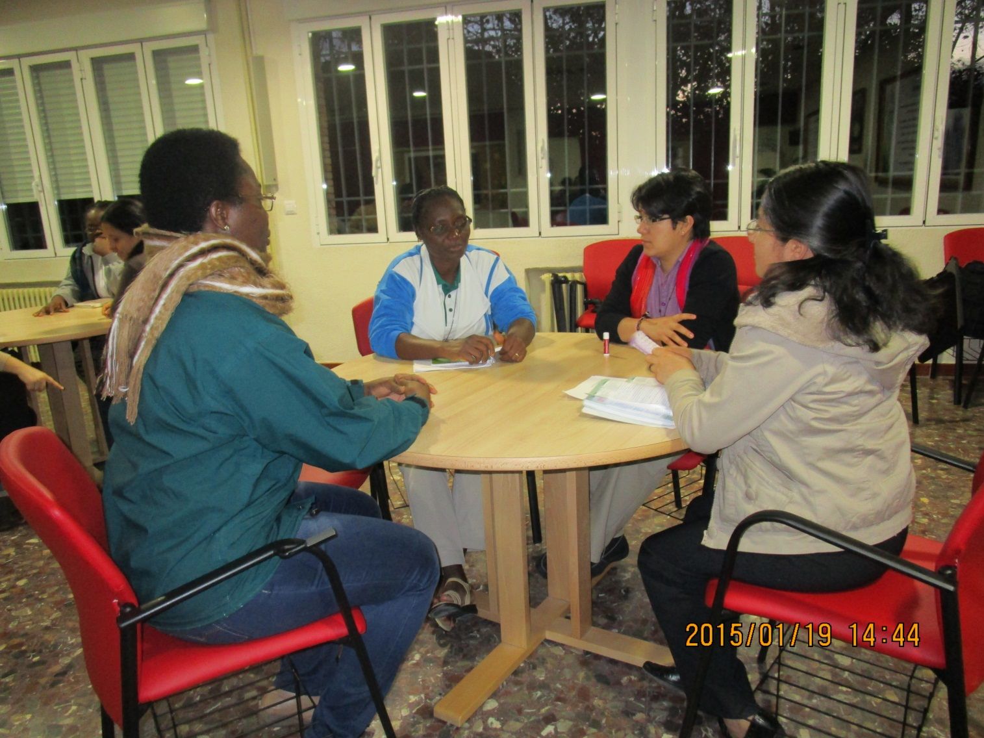
SUBLIMACIÓN
Cambio en el objeto y en el fin del impulso,
apuntando a que nuestras energias estén encaminadas hacia Dios en el amor.

Slide 6
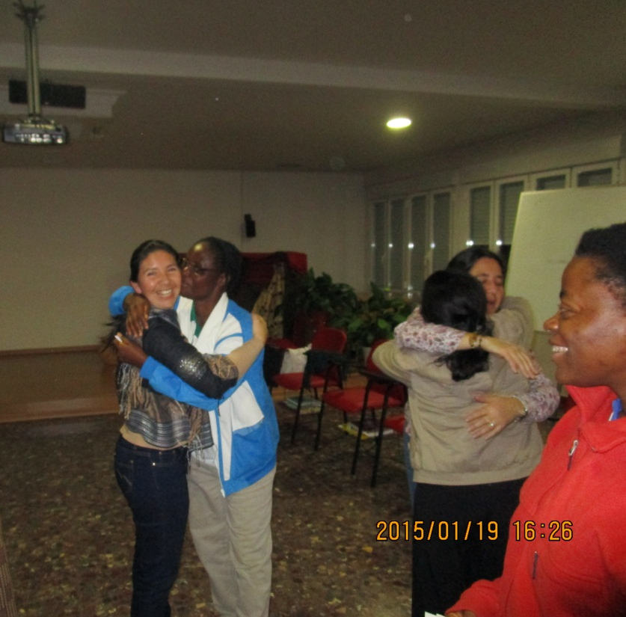
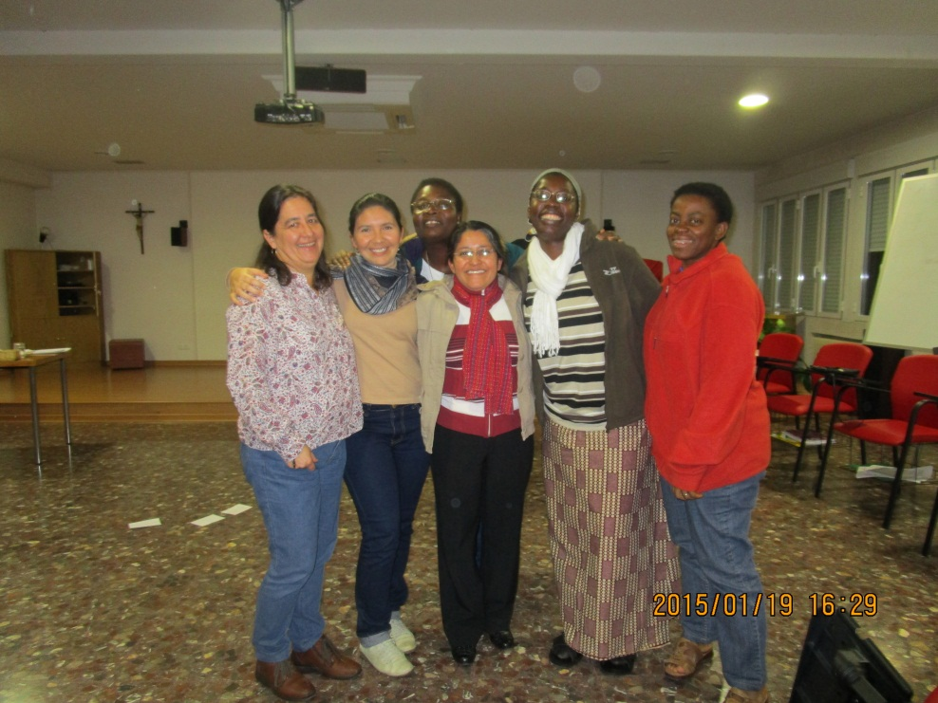
COMPONENTES DEL AMOR
COMPARTIR
COMUNICACIÓN ASERTIVA
ACEPTACIÓN DEL OTRO
COMPONENTES DEL ENAMORAMIENTO
IDEALIZACIÓN DEL OTRO
ATRACCIÓN SEXUAL

Slide 7
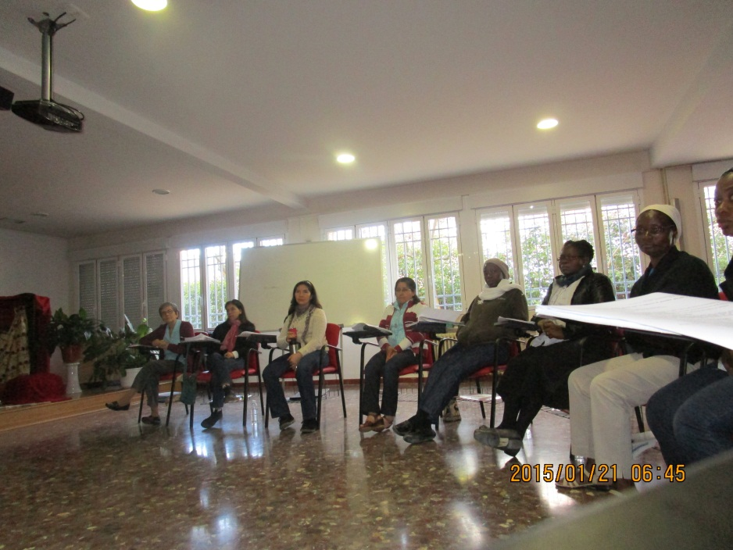
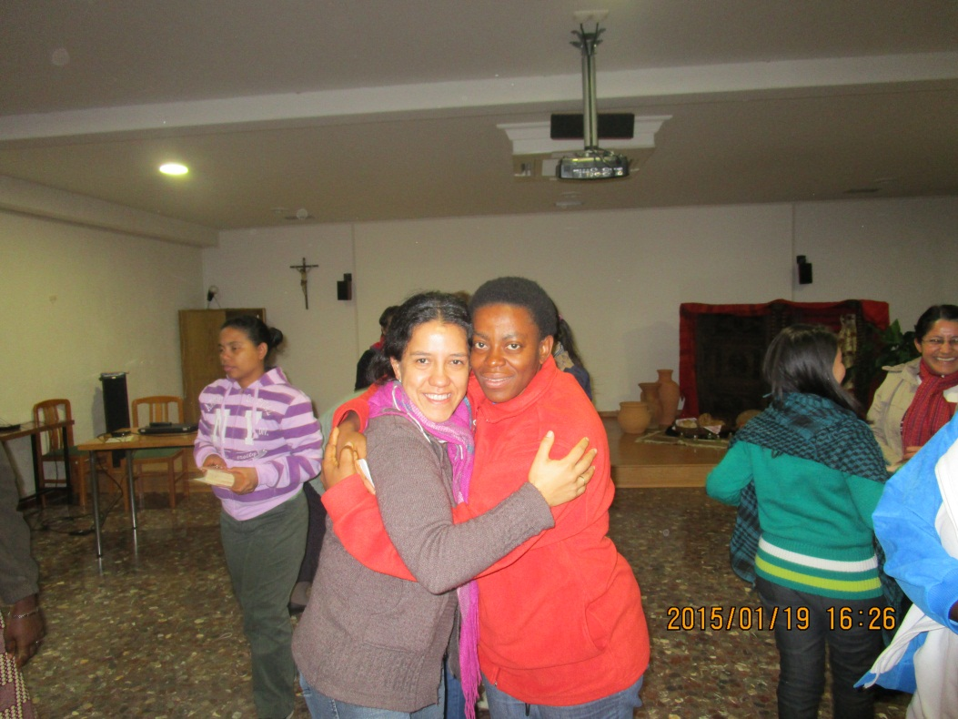
DOLOR
MIEDO
RABIA
NO NEGARLAS
DEJARLAS SENTIR
EXPRESARLAS DE FORMA ADECUADA
GESTIÓN DE EMOCIONES DESAGRADABLES
Notes:
DOLOR MIEDO RABIA

Slide 8
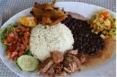
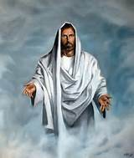
MOTIVACIONES
PRIMARIAS
Buscan suplir necesidades básicas
SECUNDARIAS
El centro es CRISTO

Slide 9
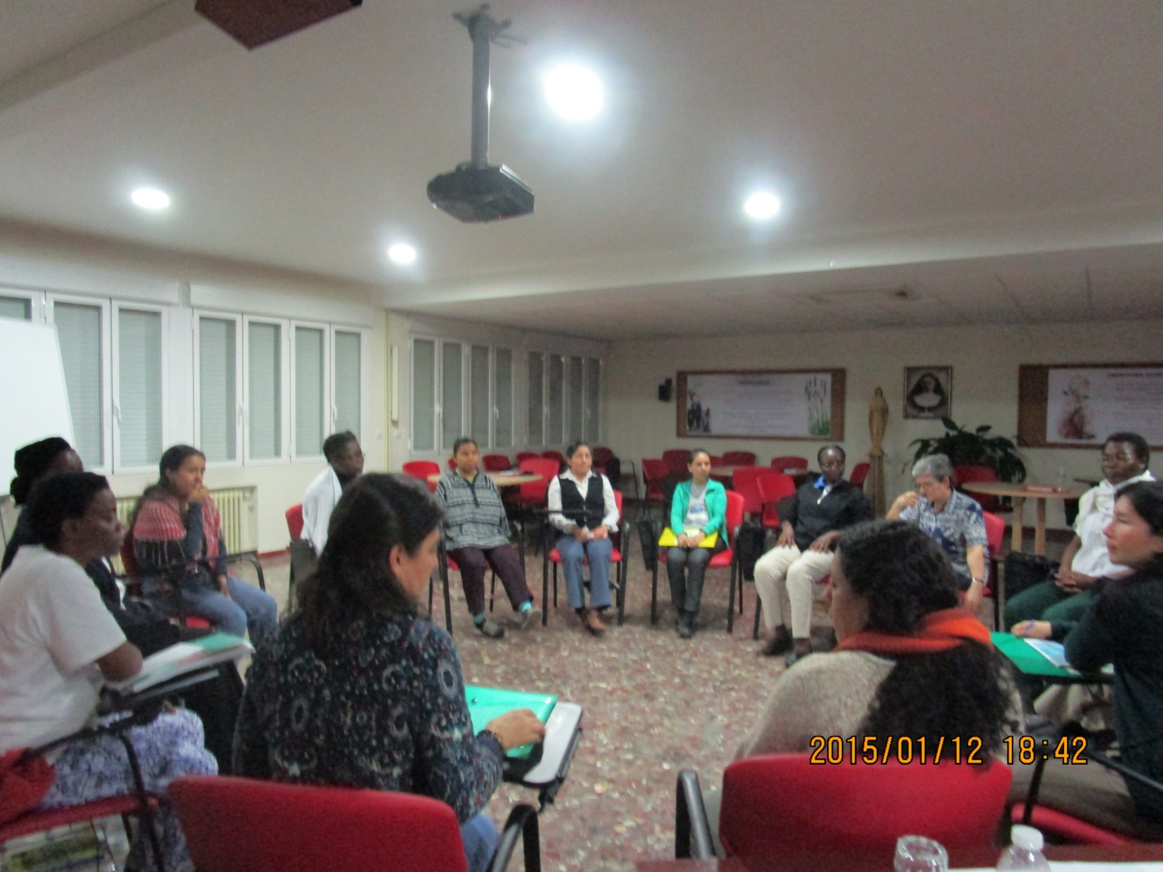
RECOGEMOS LA COSECHA

Slide 10
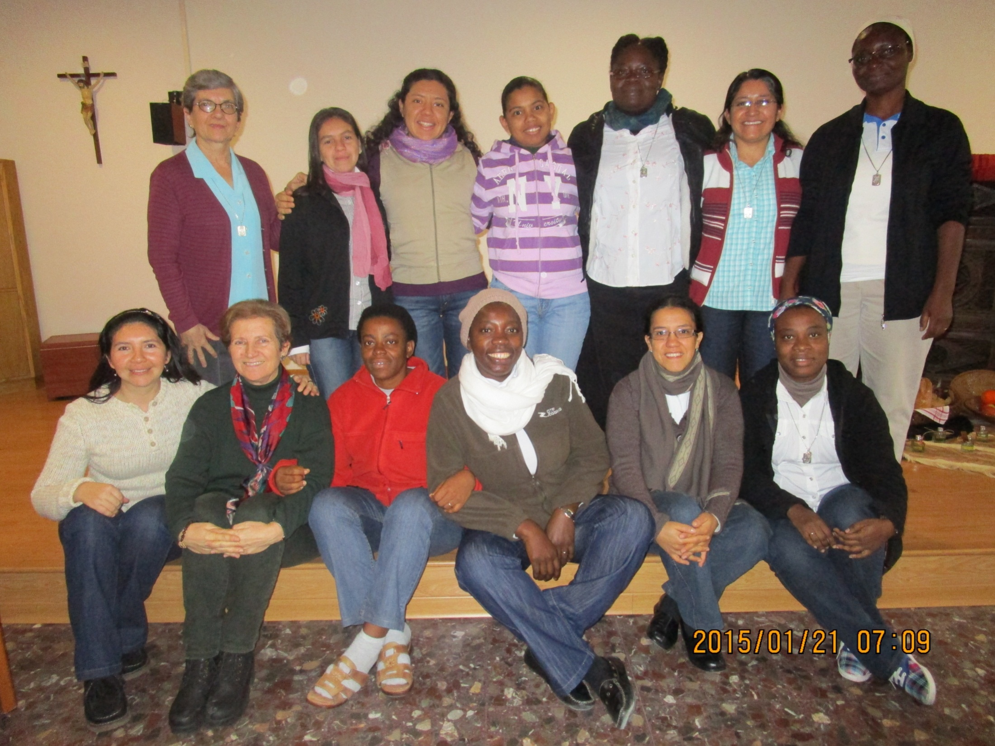
GRACIAS

